Slide 1

Кафедра информационно-измерительных систем БГУИР
МЕТРОЛОГИЯ, СТАНДАРТИЗАЦИЯ И СЕРТИФИКАЦИЯ В ИНФОРМАЦИОННЫХ ТЕХНОЛОГИЯХ (МСиСвИТ)
Преподаватель: Толочко Татьяна Константиновна, к.т.н., с.н.с.
t.tolochko@bsuir.by

Slide 2
МСиСвИТ
Лекции – 32 часа
Практические занятия – 24 часа
Форма промежуточной аттестации – зачет
Содержание учебной дисциплины:
Раздел 1. Стандартизация жизненного цикла программного обеспечения
Раздел 2. Стандартизация оценки качества программного обеспечения
Раздел 3. Метрология в области программного обеспечения
Раздел 4. Сертификация программного обеспечения
2
Кафедра информационно-измерительных систем БГУИР

Slide 3
МСиСвИТ
Литература
Основная
1. Бахтизин, В. В. Стандартизация и сертификация программного обеспечения : учебное пособие /В. В. Бахтизин, Л. А. Глухова. – Минск : БГУИР, 2016.
2. Липаев, В. В. Обеспечение качества программных средств. Ме-тоды и стандарты / В. В. Липаев. – М. : СИНТЕГ, 2001.
3. Черников, Б. В. Управление качеством программного обеспече-ния : учебник /
Б. В. Черников. – Москва : Форум : ИНФРА-М, 2012.
4. Благодатских, В. А. Стандартизация разработки программных средств : учебное пособие / В. А. Благодатских, В. А. Волнин, К. С. Поскака-лов. – Москва : Финансы и статистика, 2003.
3
Кафедра информационно-измерительных систем БГУИР

Slide 4
МСиСвИТ
Литература
Основная
5. СТБ ISO/IEC/IEEE 12207-2023. Разработка систем и программного обеспечения. Процессы жизненного цикла программного обеспечения. – Минск : Госстандарт РБ, 2023.
6. СТБ ИСО/МЭК 9126-2003. Информационные технологии. Оценка программной продукции. Характеристики качества и руководства по их применению. – Введ. 2003-11-01. – Минск : Госстандарт РБ, 2003.
7. ГОСТ 28195-99. Оценка качества программных средств. Общие положения. – Введ. 2000-03-01. – Минск : Межгосударственный совет по стандартизации, метрологии и сертификации, 2001.
8. ГОСТ 28806-90. Качество программных средств. Термины и определения. – Введ. 1992-01-01. – М. : Издательство стандартов, 1991.
4
Кафедра информационно-измерительных систем БГУИР

Slide 5
МСиСвИТ
Задачи изучения учебной дисциплины:
изучение требований и рекомендаций современных международных и национальных стандартов в области жизненного цикла программных средств;
приобретение знаний о требованиях и рекомендациях современных международных и национальных стандартов в области оценки качества и метрологии программных средств;
овладение методами оценки качества программных продуктов и формирование навыков оценки качества в области метрологии программных средств.
5
Кафедра информационно-измерительных систем БГУИР

Slide 6
МСиСвИТ
В результате изучения учебной дисциплины студент (обучающийся) должен:
знать:
основные национальные и международные стандарты в области жизненного цикла программных средств;
основные национальные и международные стандарты в области оценки качества и метрологии программных средств;
модели качества ПС, методы оценки качества ПС;
основы технического нормирования, стандартизации и оценки соответствия в Республике Беларусь.
6
Кафедра информационно-измерительных систем БГУИР

Slide 7
МСиСвИТ
В результате изучения учебной дисциплины студент (обучающийся) должен:
уметь:
адаптировать требования стандартов в области жизненного цикла ПС, исходя из требований и условий конкретного проекта;
разрабатывать модели качества для конкретных программных средств;
выбирать и оценивать меры (метрики) качества для конкретных программных средств;
владеть:
современными методами оценки качества программных средств;
навыками применения мер (метрик) качества в жизненном цикле программных средств.
7
Кафедра информационно-измерительных систем БГУИР

Slide 8
Введение в стандартизацию программных средств
Раздел 1: Стандартизация жизненного цикла программного обеспечения
Лекция 1: Введение в стандартизацию программных средств
8
Кафедра информационно-измерительных систем БГУИР

Slide 9
Законодательные основы

Slide 10
Закон Республики Беларусь от 17 июля 2018 № 130-3
«О нормативных правовых актах»
Вступил в силу 01.02.2019
Нормативный правовой акт (НПА) - официальный документ установленной формы, принятый (изданный) нормотворческим органом (должностным лицом) в пределах его компетенции или референдумом с соблюдением предусмотренной законодательством процедуры, который направлен на установление, изменение, официальное толкование, приостановление, возобновление, продление и прекращение действия норм права как общеобязательных правил поведения постоянного или временного характера, рассчитанных на индивидуально не определенный круг лиц и неоднократное применение

Slide 11
Закон Республики Беларусь «О нормативных правовых актах»
Законодательство Республики Беларусь – это система НПА, характеризующаяся их внутренней согласованностью, иерархией и обеспечивающая правовое регулирование общественных отношений
Конституция Республики Беларусь
законы Республики Беларусь
декреты, указы Президента РБ
решения, принятые республиканским референдумом
постановления Совета Министров Республики Беларусь, Палаты представителей, Совета Республики, министерств и других РОГУ
НПА Верховного Суда, Генпрокуратуры и др.
решения, принятые местными органами и др.
технические нормативные правовые акты
законода-тельные акты
акты законода-тельства

Slide 12
Закон Республики Беларусь «О нормативных правовых актах»
ТЕХНИЧЕСКИЕ НОРМАТИВНЫЕ ПРАВОВЫЕ АКТЫ (ТНПА)
Виды ТНПА:
технические регламенты
технические кодексы установившейся практики
государственные стандарты
санитарные нормы и правила
авиационные правила и др.
НПА
ТНПА
ТНПА — это составная часть законодательства Республики Беларусь, носят технический характер
Notes:
В главе 3 Закона устанавливаются:
Понятие технического нормативного правового акта
Основные требования к техническим нормативным правовым актам
Виды технических нормативных правовых актов
Обязательность соблюдения требований технических нормативных правовых актов

Slide 13
Закон Республики Беларусь «О нормативных правовых актах»
ТНПА
ТНПА в области технического нормирования и стандартизации
ТНПА, не относящиеся к области технического нормирования и стандартизации
технические регламенты
технические кодексы установившейся практики
государственные стандарты
общегосударственные классификаторы
технические условия
стандарты организаций
авиационные правила
геодезические, картографические нормы и правила
санитарные нормы и правила, гигиенические нормативы
фармакопейные статьи, клинические протоколы,
правила и инструкции по охране труда и др.
Обязательность соблюдения требований ТНПА определяется в соответствии с актами законодательства о технормировании и стандартизации
Являются обязательными для соблюдения, если иное не предусмотрено законодательными актами и постановлениями СМ РБ либо если этими ТНПА предусматривается добровольность их применения

Slide 14
Закон Республики Беларусь «О нормативных правовых актах»
Технические нормативные правовые акты в области технического нормирования и стандартизации принимаются (утверждаются) в соответствии с Законом Республики Беларусь от 05.01.2004 № 262-З
«О техническом нормировании и стандартизации»
Вступил в силу 30 июля 2017 года
в ред. Законов Республики Беларусь от 24.10.2016 N 436-З,
от 18.12.2019 N 278-З, от 05.01.2022 N 148-З, от 28.06.2024 N 15-З

Slide 15
Закон Республики Беларусь «О техническом нормировании и стандартизации»
Национальная система технического нормирования и стандартизации Республики Беларусь - совокупность технических нормативных правовых актов в области технического нормирования и стандартизации, информационных ресурсов, содержащих такие акты, субъектов технического нормирования и стандартизации, а также правил и процедур функционирования системы в целом.
стандартизация – деятельность по установлению технических требований к объектам стандартизации в целях их многократного и добровольного, если иное не установлено настоящим Законом, правовыми актами Президента Республики Беларусь или международными договорами Республики Беларусь, применения в отношении постоянно повторяющихся существующих или потенциальных задач, направленная на достижение оптимальной степени упорядочения в определенной области, связанной с объектами стандартизации, и основным результатом которой является разработка технических кодексов установившейся практики, общегосударственных классификаторов, стандартов, технических условий.

Slide 16
Закон Республики Беларусь «О техническом нормировании и стандартизации»
технические требования – количественные и (или) качественные требования (словесные и (или) цифровые показатели, нормативы, характеристики, правила, методики, классификации, словесные и графические описания) к объектам технического нормирования или объектам стандартизации, носящие технический характер;
техническое нормирование – деятельность по установлению обязательных для соблюдения технических требований к объектам технического нормирования, основным результатом которой является разработка технических регламентов Республики Беларусь и технических регламентов Евразийского экономического союза;
технические нормативные правовые акты в области технического нормирования и стандартизации – технические регламенты Республики Беларусь, технические кодексы установившейся практики, государственные стандарты, общегосударственные классификаторы, технические условия, стандарты организаций;

Slide 17
Закон Республики Беларусь «О техническом нормировании и стандартизации»
Целью технического нормирования и стандартизации является обеспечение:
1.1. защиты жизни, здоровья и наследственности человека, имущества и охраны окружающей среды;
1.2. предупреждения действий, вводящих в заблуждение потребителей продукции, работ и услуг относительно их назначения, качества и безопасности;
1.3. повышения конкурентоспособности продукции, работ и услуг, а также обеспечение соответствия их своему функциональному назначению, оптимизации и унификации их номенклатуры;
1.4. устранения технических барьеров в торговле;
1.5. единства измерений;
1.6. технической и информационной совместимости, а также взаимозаменяемости продукции;
1.7. энергоэффективности и рационального использования ресурсов (ресурсосбережения);
1.8. научно-технологической, информационной и военной безопасности.

Slide 18
Закон Республики Беларусь «О техническом нормировании и стандартизации»
Техническое нормирование и стандартизация основываются на следующих принципах:
2.1. обязательность соблюдения требований технических регламентов Республики Беларусь, а также технических регламентов Евразийского экономического союза;
2.2. доступность в соответствии с требованиями настоящего Закона и права Евразийского экономического союза текстов технических регламентов РБ, технических регламентов Евразийского экономического союза, технических кодексов установившейся практики, государственных стандартов, общегосударственных классификаторов, их проектов, информации о них для заинтересованных субъектов технического нормирования и стандартизации, за исключением случаев ограничения доступа, если в этих актах, проектах актов содержатся сведения, составляющие государственные секреты, либо служебная информация ограниченного распространения;

Slide 19
Закон Республики Беларусь «О техническом нормировании и стандартизации»
Техническое нормирование и стандартизация основываются на следующих принципах:
2.3. приоритетность использования международных стандартов, межгосударственных и других региональных стандартов;
2.4. использование современных достижений науки и техники;
2.5. обеспечение права участия юридических и физических лиц, технических комитетов по стандартизации в разработке технических регламентов Республики Беларусь, технических кодексов установившейся практики, государственных стандартов;
2.6. добровольность применения технических кодексов установившейся практики и государственных стандартов, если иное не установлено настоящим Законом или правовыми актами Президента РБ.

Slide 20
Закон Республики Беларусь «О техническом нормировании и стандартизации»
Нормы Закона «О техническом нормировании и стандартизации» применяются к:
ТНПА в области технического нормирования и стандартизации
документам в области технического нормирования и стандартизации
техническим регламентам ЕАЭС
проектам ТНПА, технических регламентов и документов
изменениям в ТНПА, ТР ЕАЭС, документам и проектам таких изменений

Slide 21
Закон Республики Беларусь «О техническом нормировании и стандартизации»
Разграничение понятий
технические нормативные правовые акты в области технического нормирования и стандартизации | документы в области технического нормирования и стандартизации, не являющиеся ТНПА РБ
технические регламенты Республики Беларусь технические кодексы установившейся практики государственные стандарты общегосударственные классификаторы технические условия стандарты организаций | международные стандарты межгосударственные стандарты региональные стандарты иные документы в сфере технического нормирования и стандартизации (Директивы, Решения, своды правил, правила и т.д.)
Приняты уполномоченными органами Республики Беларусь | Приняты международными организациями или иностранными государствами

Slide 22
Документы в области технического нормирования и стандартизации, не являющиеся ТНПА Республики Беларусь

Slide 23
Международные стандарты
Межгосударственный стандарт - региональный стандарт, принятый Межгосударственным советом по стандартизации, метрологии и сертификации Содружества Независимых Государств;
Международная организация по стандартизации - международная организация, осуществляющая деятельность по стандартизации, членами (участниками) которой могут быть национальные органы по стандартизации любого государства;
Международный стандарт - стандарт, принятый международной организацией по стандартизации;

Slide 24


Международные стандарты
Международная организация по стандартизации (ИСО, ISO)
Является независимой неправительственной международной организацией, в деятельность которой вовлечены национальные органы по стандартизации
www.iso.org
Международная электротехническая комиссия (МЭК, IEC)
Международная некоммерческая организация по стандартизации в области электрических, электронных и смежных технологий
www.iec.ch
Республика Беларусь – полноправный член ИСО и МЭК

Slide 25
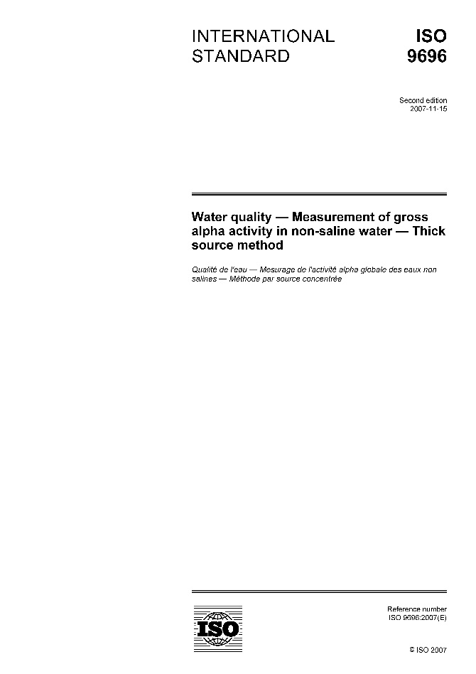
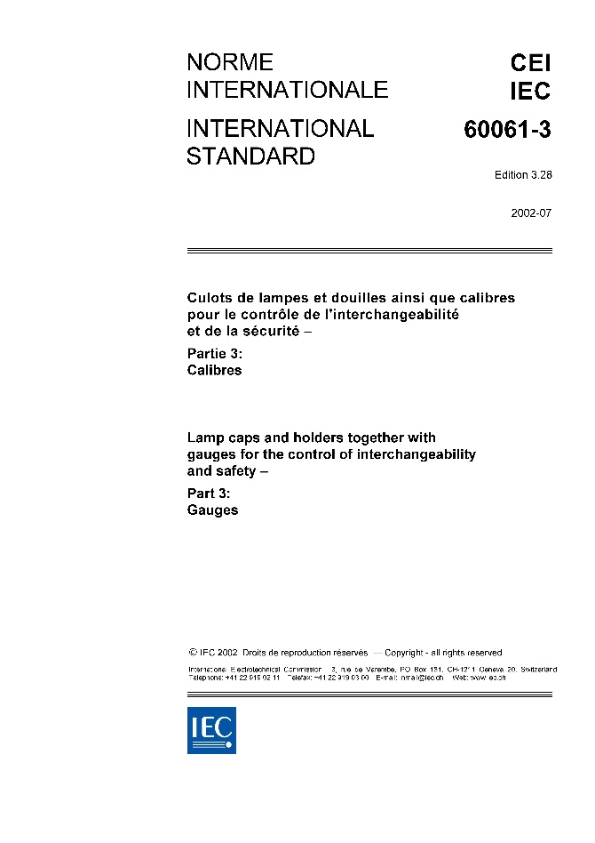
Международные стандарты

Slide 26

Региональные, межгосударственные стандарты
Европейский комитет по стандартизации (CEN)
Некоммерческая организация, основной целью которой является содействие развитию торговли товарами и услугами путём разработки европейских стандартов (евронорм, EN) www.cen.eu
Европейский комитет по стандартизации в электротехнике (CENELEC)
Европейский комитет электротехнической стандартизации, отвечающий за европейские стандарты в области электротехники www.cenelec.eu
Межгосударственный совет по стандартизации, метрологии и сертификации (МГС) www.easc.by
МГС СНГ является межправительственным органом СНГ по формированию и проведению согласованной политики по стандартизации, метрологии и сертификации (ГОСТ)

Slide 27

ОБОЗНАЧЕНИЯ СТАНДАРТОВ
За рубежом и в Беларуси приняты следующие обозначения стандартов:
вначале записывается категория стандарта; например, СТБ – стандарт Беларуси, ГОСТ Р – государственный стандарт России, ГОСТ – межгосударственный стандарт для ряда стран СНГ, до распада СССР аббревиатура ГОСТ обозначала государственный стандарт СССР, ISO/IEC (ИСО/МЭК) – международный стандарт организаций ISO и IEC;
если стандарт разработан методом прямого применения (например, является аутентичным переводом международного стандарта), то за категорией стандарта следует обозначение категории базового стандарта (в русском именовании); например, СТБ ИСО/МЭК и ГОСТ Р ИСО/МЭК – это аутентичные переводы международного стандарта ISO/IEC, СТБ ГОСТ Р – стандарт Республики Беларусь, разработанный методом прямого применения стандарта России;

Slide 28
ОБОЗНАЧЕНИЯ СТАНДАРТОВ
затем следует номер стандарта; при этом, если стандарт разработан методом прямого применения, то его номер совпадает с номером базового стандарта; например, базовый стандарт ISO/IEC 9126, аутентичные стандарты Беларуси СТБ ИСО/МЭК 9126 и России ГОСТ Р ИСО/МЭК 9126;
если стандарт состоит из нескольких частей, то после номера стандарта записывается номер его части; например, ISO/IEC 14598–1;
после номера стандарта (или его части) записывается год его утверждения; например, ISO/IEC 9126:1991, СТБ ИСО/МЭК 9126–2003;
если стандарт еще находится в стадии разработки, но имеется необходимость в опубликовании его материалов, то в обозначении стандартов ISO/IEC после категории записывается аббревиатура TR (Technical Report – Технический отчет, ТО); например, ISO/IEC TR 15271:1998, ГОСТ Р ИСО/МЭК ТО 15271–2002.

Slide 29
ТНПА в области технического нормирования и стандартизации

Slide 30
Технические регламенты

Slide 31
Технические регламенты Республики Беларусь
Технический регламент Республики Беларусь – ТНПА, разработанный в процессе технического нормирования, утвержденный СМ РБ и содержащий обязательные для соблюдения технические требования к объектам технического нормирования
Термин «технический регламент Евразийского экономического союза» используется в значении, определенном Договором о ЕАЭС. «Технический регламент Союза» - документ, принятый Комиссией и устанавливающий обязательные для применения и исполнения на территории Союза требования к объектам технического регулирования
Статья 19 Применение технических регламентов Республики Беларусь и технических регламентов Евразийского экономического союза в Республике Беларусь
применяются одинаковым образом и в равной мере независимо от страны и (или) места происхождения продукции, видов или особенностей гражданско-правовых договоров и иных сделок в отношении продукции
являются обязательными для соблюдения всеми субъектами технического нормирования и стандартизации

Slide 32
Технические регламенты Республики Беларусь
1. Технические регламенты Республики Беларусь разрабатываются в целях защиты жизни, здоровья и наследственности человека, имущества, охраны окружающей среды, предупреждения действий, вводящих в заблуждение потребителей продукции относительно ее назначения, качества или безопасности, а также обеспечения энергоэффективности и рационального использования ресурсов (ресурсосбережения). Разработка технических регламентов Республики Беларусь в иных целях не допускается.
2. В техническом регламенте Республики Беларусь могут содержаться требования к терминологии, упаковке, формы оценки соответствия техническим требованиям технического регламента Республики Беларусь объектов технического нормирования, правила маркировки продукции знаком соответствия техническому регламенту Республики Беларусь, иные требования, необходимые для обеспечения действия технического регламента Республики Беларусь.
3. Технический регламент Республики Беларусь может устанавливать технические требования непосредственно либо путем ссылок на технические кодексы установившейся практики, государственные стандарты.

Slide 33
Технические регламенты Республики Беларусь
При разработке технических регламентов Республики Беларусь в качестве основы могут использоваться соответствующие государственные стандарты, иные технические нормативные правовые акты, их проекты, а также международные стандарты, межгосударственные и другие региональные стандарты, иные документы в области технического нормирования и стандартизации, их проекты, за исключением случаев, когда такие акты и документы, их проекты могут быть непригодными или неэффективными для обеспечения целей принятия технических регламентов Республики Беларусь, в том числе вследствие климатических и географических факторов или технических, технологических и других особенностей.

Slide 34
Технические регламенты Республики Беларусь
Разработка технических регламентов Республики Беларусь организуется и (или) координируется Государственным комитетом по стандартизации, иными республиканскими органами государственного управления, Национальным банком в пределах предоставленных им полномочий, как правило, в рамках реализации программы разработки технических регламентов Республики Беларусь (при ее наличии) и плана государственной стандартизации Республики Беларусь.
Уведомление о разработке проекта технического регламента Республики Беларусь должно быть размещено на официальном сайте Государственного комитета по стандартизации в глобальной компьютерной сети Интернет. Уведомление должно содержать информацию о том, в отношении какого объекта технического нормирования будут устанавливаться технические требования, обоснование необходимости разработки технического регламента Республики Беларусь и наименование его разработчика (разработчиков).

Slide 35
Технические регламенты Республики Беларусь
Для рассмотрения заинтересованными субъектами технического нормирования и стандартизации проектов технических регламентов Республики Беларусь и представления отзывов (публичного обсуждения) проекты технических регламентов Республики Беларусь должны быть размещены на официальном сайте Государственного комитета по стандартизации в глобальной компьютерной сети Интернет. Срок рассмотрения проектов технических регламентов Республики Беларусь составляет не менее шестидесяти и не более девяноста календарных дней со дня их размещения на официальном сайте Государственного комитета по стандартизации в глобальной компьютерной сети Интернет.
Доработанная с учетом поступивших отзывов (окончательная) редакция проекта технического регламента Республики Беларусь и перечень полученных замечаний и предложений заинтересованных субъектов технического нормирования и стандартизации с заключениями по ним (сводка отзывов) должны быть размещены на официальном сайте Государственного комитета по стандартизации в глобальной компьютерной сети Интернет.

Slide 36
Технические регламенты Республики Беларусь
Обозначение | Наименование
ТР 2009/013/BY | Здания и сооружения, строительные материалы и изделия. Безопасность
ТР 2010/014/BY | Минеральные удобрения. Безопасность
ТР 2010/025/BY | Корма и кормовые добавки. Безопасность
ТР 2013/027/BY | Информационные технологии. Средства защиты информации. Информационная безопасность
ТР 2018/024/BY | Средства электросвязи. Безопасность

Slide 37
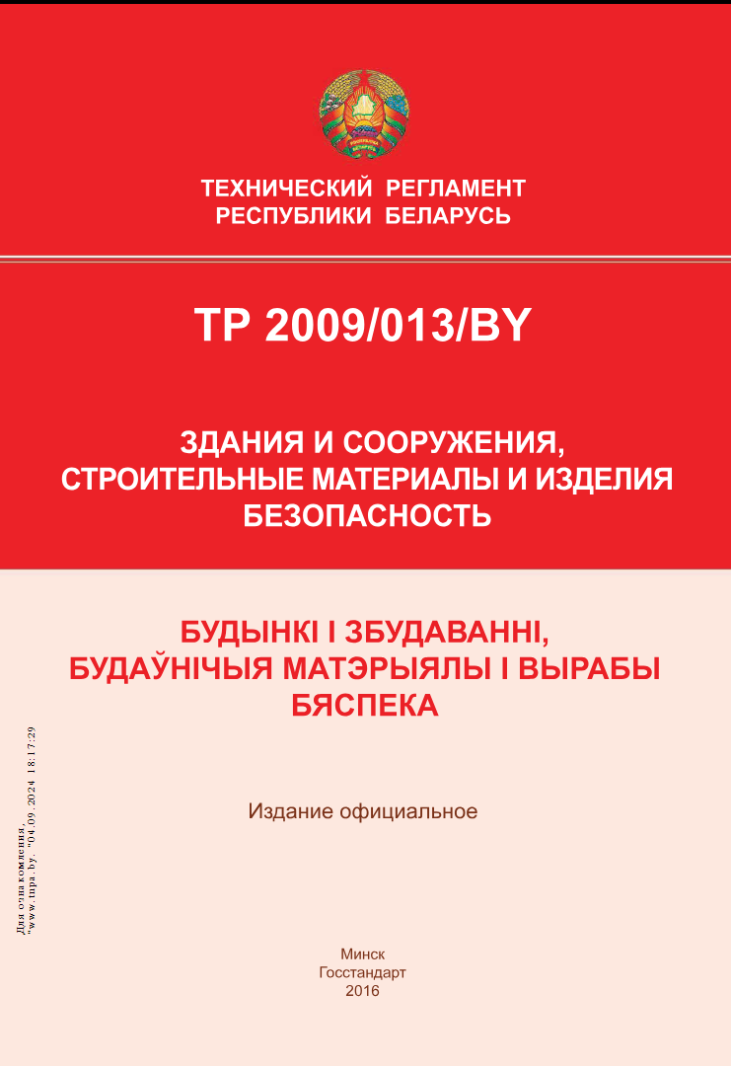
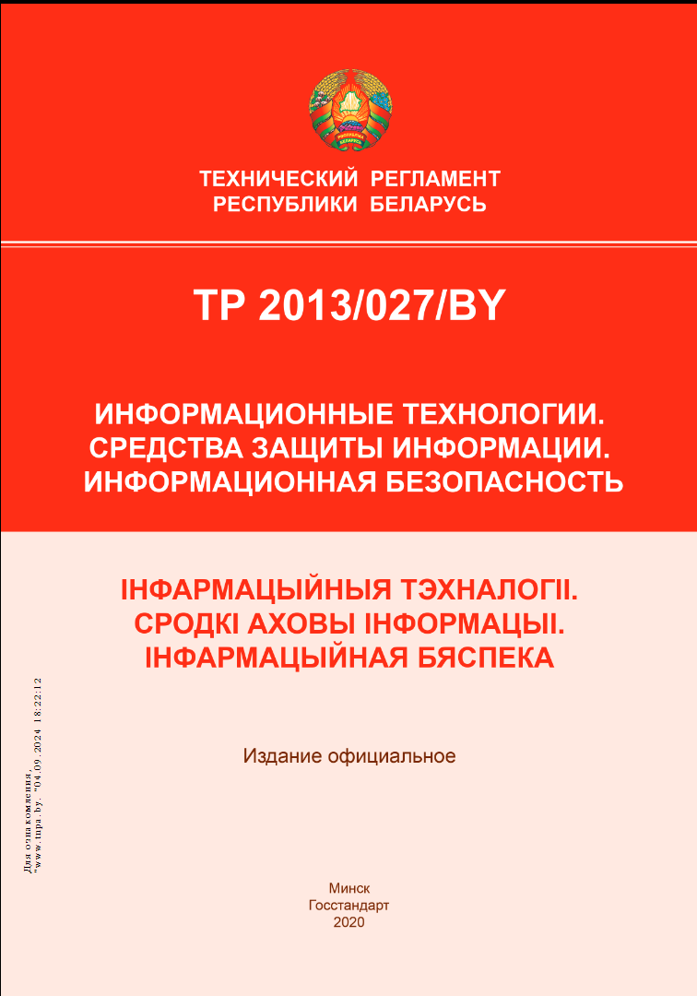

Slide 38
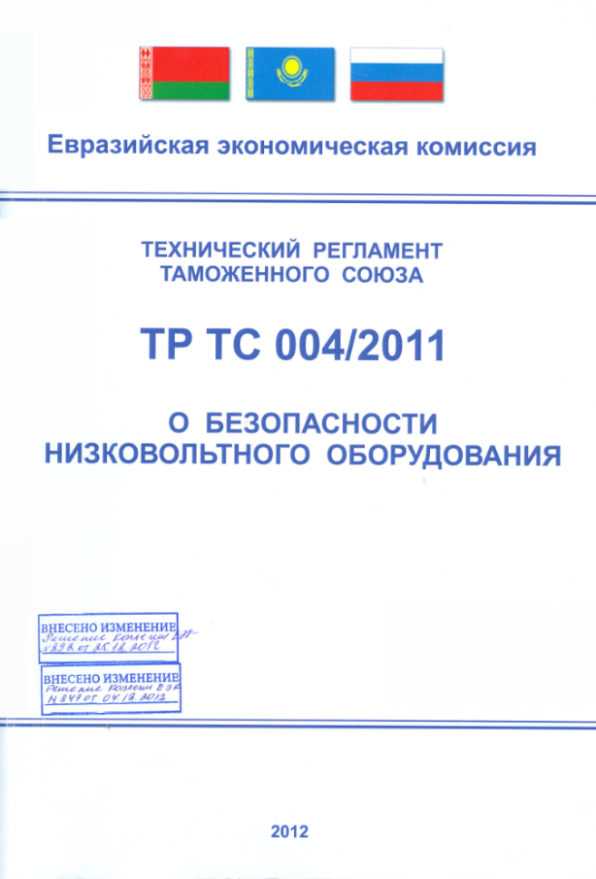
Технические регламенты Евразийского экономического союза
67 объектов технического регулирования,
в отношении которых устанавливаются
обязательные требования
Приняты технические регламенты
Разрабатываются технические регламенты и вносятся изменения в технические регламенты
52 ТР ЕАЭС/ТС
7 ТР ЕАЭС, 36 изменений в ТР
Технические регламенты ЕАЭС применяются и выполняются в Республике Беларусь непосредственно и без изъятий
Пример :
ТР ТС 005/2011 ТР ЕАЭС 036/2016

Slide 39
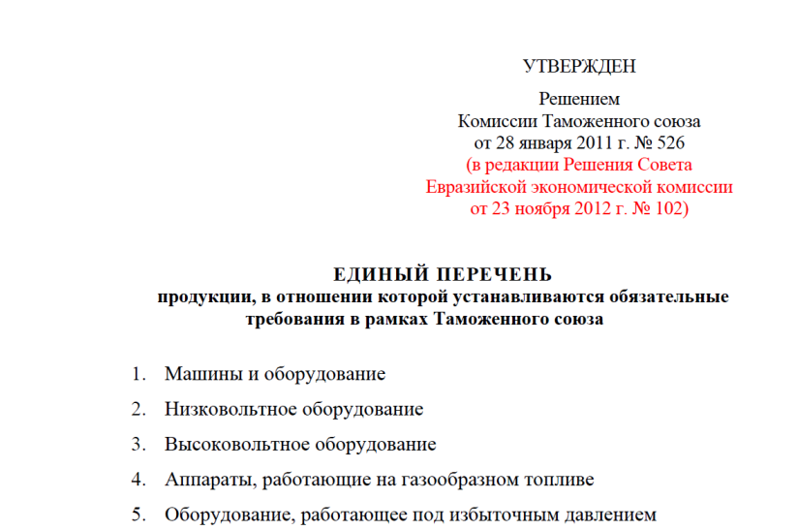
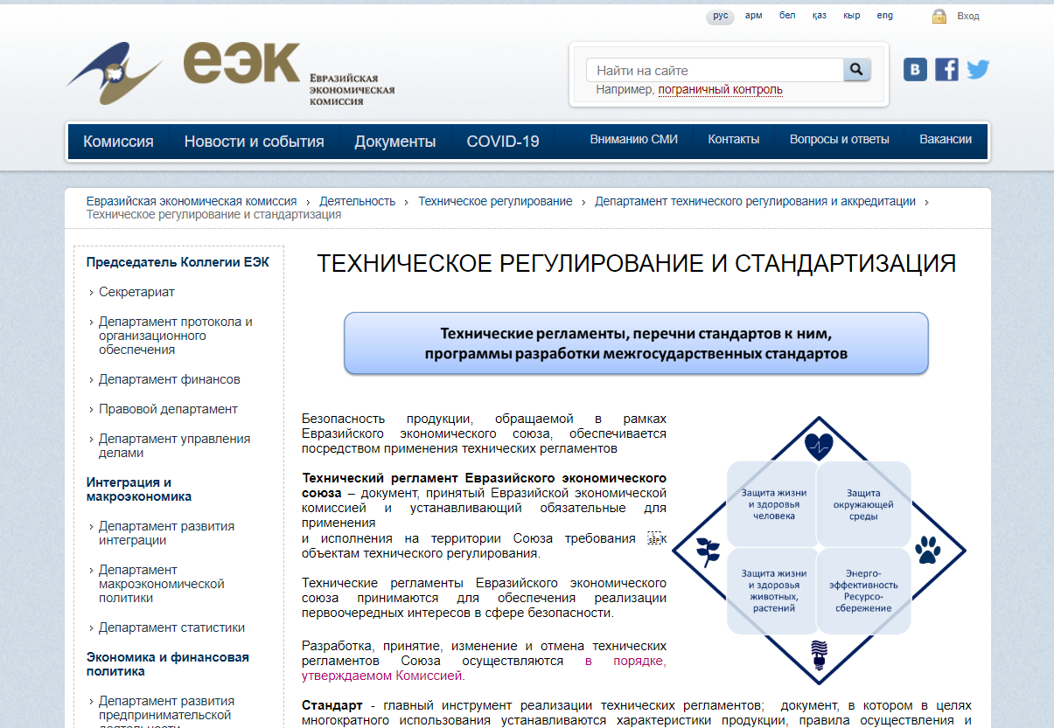
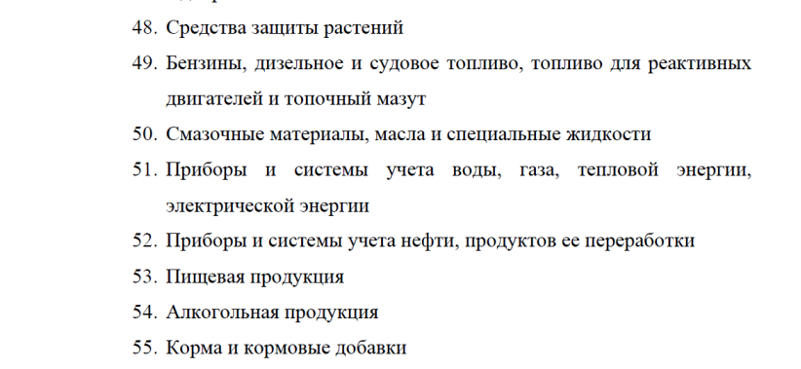
Технические регламенты Евразийского экономического союза
www.eurasiancommission.org

Slide 40
Технические регламенты
ТР ТС (ЕАЭС)
ТР BY
разрабатываются в отношении продукции, которая включена в Единый перечень продукции, в отношении которой устанавливаются обязательные требования в рамках ЕАЭС, и в отношении которой не вступили в силу или на которую не распространяются ТР ЕАЭС
действуют до вступления в силу технических регламентов ЕАЭС
не являются ТНПА в области технического нормирования и стандартизации
являются самостоятельными источниками правового регулирования отношений в сфере технического нормирования и стандартизации на территории Республики Беларусь

Slide 41
Технические кодексы установившейся практики

Slide 42
Технические кодексы установившейся практики
Технический кодекс установившейся практики – ТНПА, разработанный в процессе стандартизации, утвержденный РОГУ или Нацбанком и содержащий основанные на результатах установившейся практики технические требования к процессам:
разработки
проектирования
изысканий
производства
строительства
монтажа
наладки
эксплуатации (использования)
хранения
перевозки (транспортирования)
реализации и утилизации продукции
или
к выполнению работ, оказанию услуг
Пример :
ТКП 003-2005 (02140)
ТКП 5.3.17-2007 (03220)

Slide 43
Технические кодексы установившейся практики
Статья 21 Применение технических кодексов установившейся практики
ТКП являются добровольными для применения, за исключением случаев:
если в законодательном акте Республики Беларусь, ТР BY либо ином НПА Совета Министров Республики Беларусь дана ссылка на ТКП
субъект в добровольном порядке заявил о соблюдении ТКП
возможность установления в пяти сферах (областях) (в сфере защиты госсекретов и иной информации ограниченного распространения, в области использования атомной энергии, обеспечения ядерной и радиационной безопасности, электросвязи, военной сфере) обязательности соблюдения ТКП юрлицами и ИП путем принятия уполномоченным госорганом, реализующим политику в соответствующей сфере (области), акта законодательства

Slide 44
Технические кодексы установившейся практики
Если субъект технического нормирования и стандартизации в добровольном порядке заявил о соблюдении технического кодекса установившейся практики (отдельных его требований), в том числе заявил о соответствии техническому кодексу установившейся практики (отдельным его требованиям) выполняемых им процессов разработки, проектирования, изысканий, производства, строительства, монтажа, наладки, эксплуатации (использования), хранения, перевозки (транспортирования), реализации и утилизации продукции, выполняемой им работы или оказываемой им услуги (использовав обозначение технического кодекса установившейся практики (сделав ссылку на отдельные его требования) в маркировке, эксплуатационной или иной документации, договорах, рекламе либо заявив об этом иным способом), требования (отдельные требования) технического кодекса установившейся практики для него становятся обязательными для соблюдения в силу добровольного волеизъявления (самообязывания).

Slide 45
Технические кодексы установившейся практики
Статья 21 Применение технических кодексов установившейся практики
Ссылки на ТКП могут приводиться
в тексте НПА
в международных договорах Республики Беларусь
в документах в области технического нормирования и стандартизации
в праве ЕАЭС
в маркировке, эксплуатационной и иной документации, договорах, рекламе, информационных ресурсах и иных формах представления информации
Требования к ТКП
не допускается включение требований, касающихся осуществления административных процедур, кроме случаев включения отсылок к нормативным правовым актам, регулирующим соответствующие отношения
не должны подменять НПА, устанавливающие общеобязательные правила (правила, инструкции, регламентирующие различные порядки выполнения работ, оказания услуг, заключения, изменения и прекращения гражданско-правовых договоров, выполнения работ, оказания услуг, осуществления согласований, выдачу разрешений)

Slide 46
Государственные стандарты

Slide 47
Государственные стандарты
Стандарт – документ, разработанный в процессе стандартизации на основе согласия большинства заинтересованных субъектов технического нормирования и стандартизации и содержащий технические требования к объектам стандартизации
Государственный стандарт - стандарт, являющийся техническим нормативным правовым актом и утвержденный Государственным комитетом по стандартизации
Пример :
СТБ 8019-2002
ГОСТ 1.0-2015

Slide 48
Государственные стандарты
Статья 23 Применение государственных стандартов
Государственные стандарты являются добровольными для применения, за исключением случаев:
если в техническом регламенте Республики Беларусь (ТР BY) дана ссылка на стандарт
если субъект в добровольном порядке заявил о соблюдении стандарта (отдельным его требованиям)
возможность установления в пяти сферах (областях) (в сфере защиты госсекретов и иной информации ограниченного распространения, в области использования атомной энергии, обеспечения ядерной и радиационной безопасности, электросвязи, военной сфере) обязательности соблюдения СТБ юрлицами и ИП путем принятия уполномоченным госорганом, реализующим политику в соответствующей сфере (области), акта законодательства

Slide 49
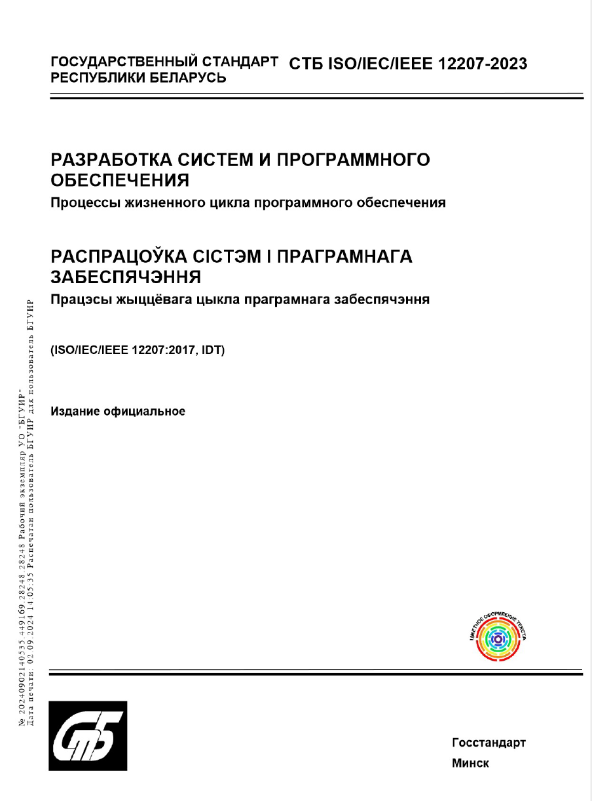
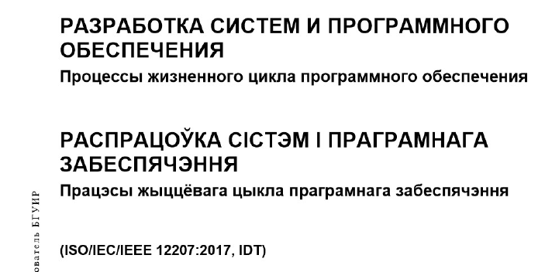
Государственные стандарты

Slide 50
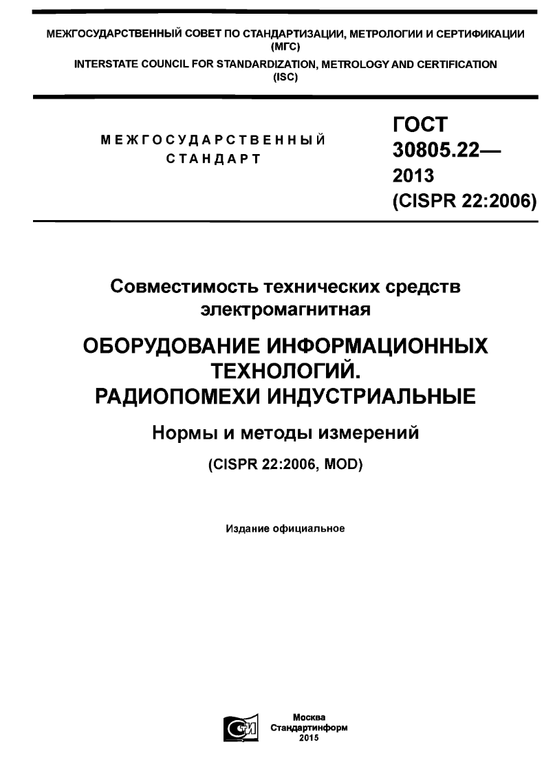
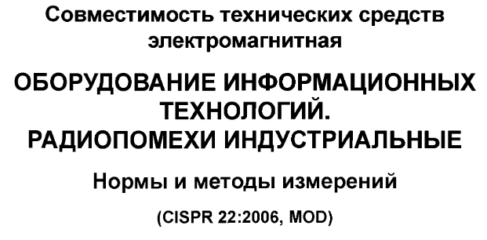
Государственные стандарты

Slide 51
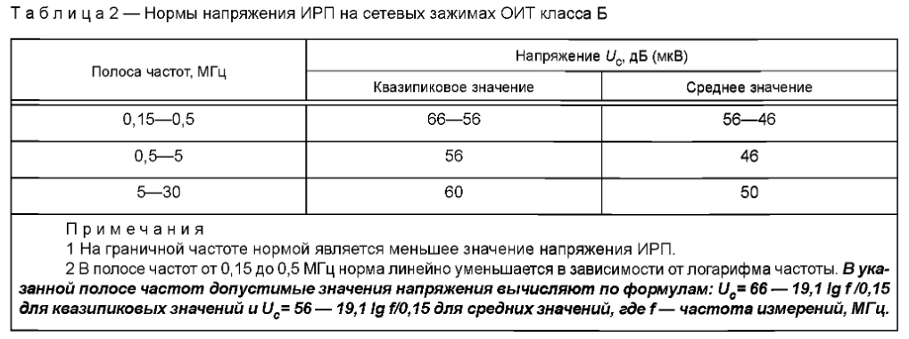
Государственные стандарты

Slide 52
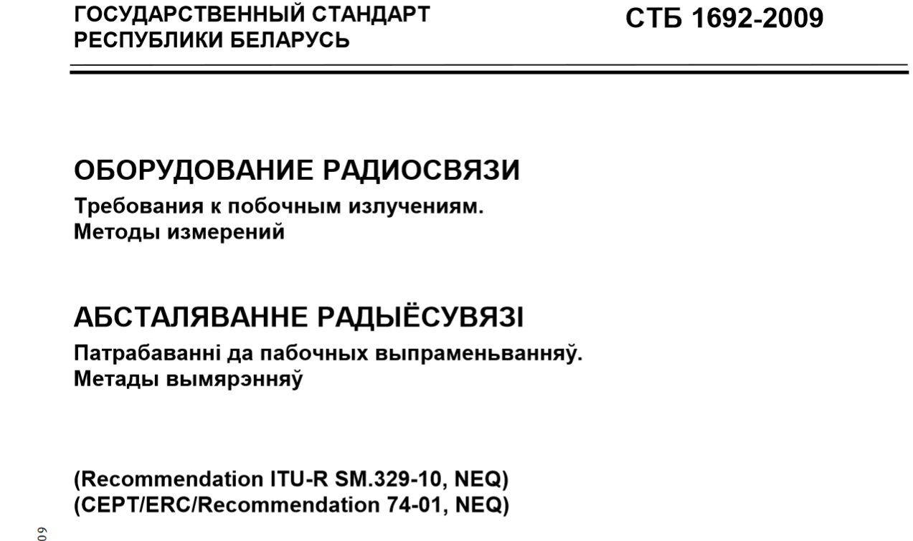
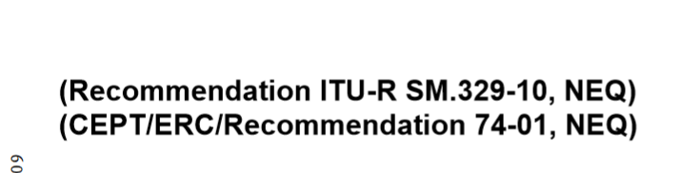
Государственные стандарты

Slide 53
Общегосударственные классификаторы

Slide 54
Общегосударственные классификаторы
Общегосударственный классификатор - технический нормативный правовой акт, разработанный в процессе стандартизации и содержащий обязательные для соблюдения технические требования, направленные на распределение технико-экономической и социальной информации в соответствии с ее классификацией (классами, группами, видами и другими классификационными группировками)
Утверждаются уполномоченными республиканскими органами государственного управления.
Являются обязательными для соблюдения и применяются в пределах определенной ими сферы применения при создании (формировании), использовании государственных информационных систем и государственных информационных ресурсов, а также в иных случаях, установленных актами законодательства.

Slide 55
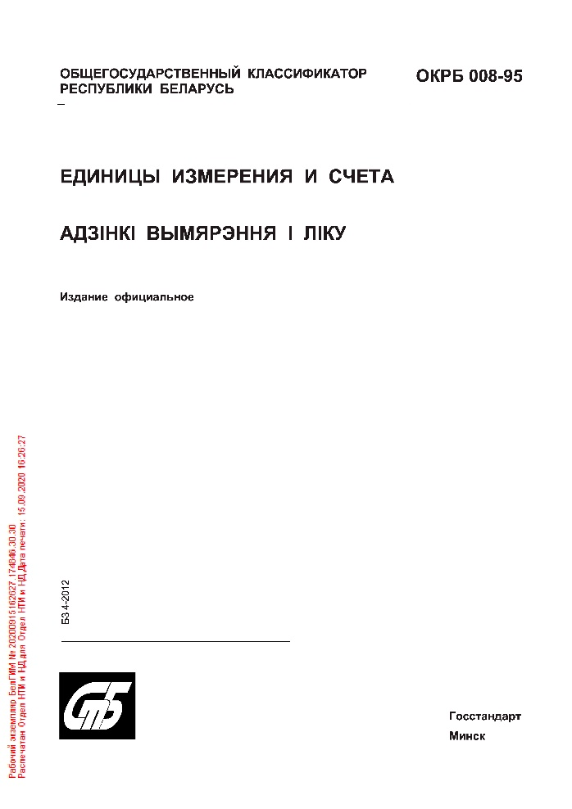
Общегосударственные классификаторы
В соответствии с подпунктом 3.6 пункта 3 Декрета Президента Республики Беларусь от 23.11.2017 N 7 на интернет-сайтах государственных органов, а также на интернет-сайте Национального фонда ТНПА размещаются, в том числе, общегосударственные классификаторы Республики Беларусь (ОКРБ).
Пример :
ОКРБ 008-95

Slide 56
Технические условия

Slide 57
Технические условия
Технические условия - ТНПА, разработанный в процессе стандартизации, утвержденный юридическим лицом Республики Беларусь или индивидуальным предпринимателем и содержащий технические требования к конкретным типу, марке, модели, виду реализуемой ими продукции или к выполняемой работе, оказываемой услуге, включая правила приемки продукции, работ, услуг и методики (методы) контроля
Технические условия должны быть представлены юридическими лицами Республики Беларусь или индивидуальными предпринимателями, их утвердившими, для государственной регистрации в уполномоченные органы, определенные Советом Министров Республики Беларусь, не позднее шести месяцев со дня утверждения технических условий

Slide 58
Стандарты организаций

Slide 59
Стандарты организаций
Стандарт организации - стандарт, являющийся ТНПА, утвержденный юридическим лицом Республики Беларусь или индивидуальным предпринимателем, зарегистрированным в Республике Беларусь, и содержащий технические требования к объектам стандартизации, действие которых распространяется только на юридическое лицо Республики Беларусь или индивидуального предпринимателя, утвердивших этот стандарт
Стандарты организаций не разрабатываются на продукцию, реализуемую иным юридическим или физическим лицам, на выполняемые работы, оказываемые услуги.
Юрлицо Республики Беларусь или ИП, утвердившие стандарт организации, самостоятельно определяют обязательность соблюдения требований такого стандарта либо добровольность применения такого стандарта

Slide 60
Стандарты организаций
Стандарты организаций разрабатываются и утверждаются юридическими лицами Республики Беларусь или индивидуальными предпринимателями, которые распоряжаются этими стандартами по собственному усмотрению.
Порядок разработки, утверждения, введения в действие, учета, изменения, отмены и применения стандартов организаций устанавливается юридическим лицом Республики Беларусь или индивидуальным предпринимателем, их утвердившими.
Стандарты организаций не должны противоречить требованиям настоящего Закона, иных законодательных актов, технических регламентов Республики Беларусь и иных нормативных правовых актов Совета Министров Республики Беларусь, других актов законодательства, международных договоров Республики Беларусь, технических регламентов Евразийского экономического союза.

Slide 61
Разработка ТНПА

Slide 62
Обеспечение прозрачности проведения работ в области технического нормирования и стандартизации
В зависимости от стадии разработки согласно требованиям, разработчики проектов технических регламентов, технических кодексов, государственных стандартов готовят для публикации уведомления:
о начале разработки
о разработке проекта (рабочего проекта)
о завершении рассмотрения проекта (рабочего проекта)

Slide 63
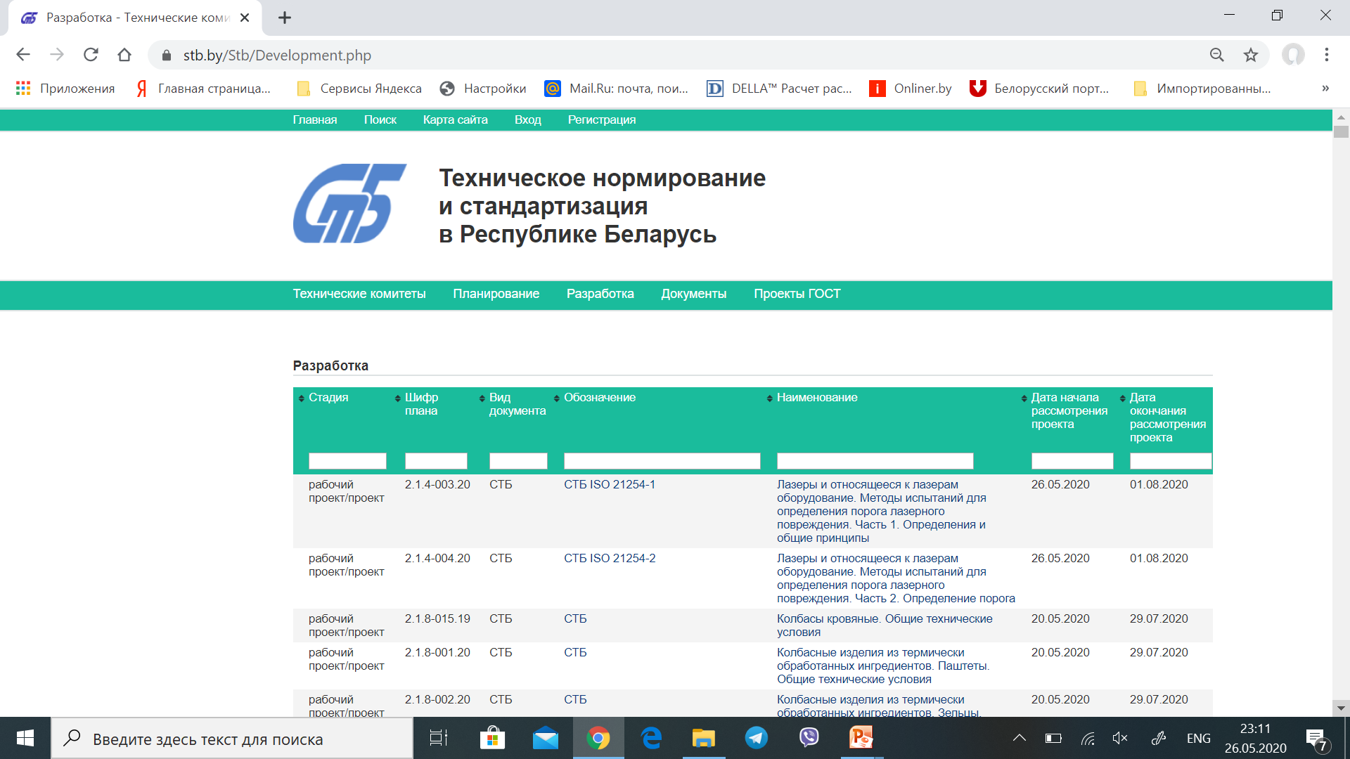
Обеспечение прозрачности проведения работ в области технического нормирования и стандартизации
www.stb.by

Slide 64
Национальные технические комитеты
В Республике Беларусь в разработке стандартов участвуют представители предприятий-изготовителей продукции, научно-исследовательских и других заинтересованных организаций, которые входят в рабочие формирования – технические комитеты по стандартизации
Технические комитеты по стандартизации являются добровольными некоммерческими организациями.
В Беларуси функционирует 44 ТК по стандартизации
По вопросам участия в работе технического комитета следует направить предложения в секретариат
Стандартизация является деятельностью, основанной на консенсусе. Она осуществляется как всеми заинтересованными сторонами, так и в их интересах, соблюдая принципы открытости и прозрачности. Такая возможность, реализуемая посредством работы в национальных ТК, вырабатывающих техническую политику в той или иной области, предоставлена всем желающим.

Slide 65
Экспертиза стандартов
Нормативно-техническая экспертиза
Метрологическая экспертиза
Юридическая экспертиза

Slide 66
СТРАТЕГИЯ развития стандартизации Республики Беларусь на период до 2030 года

Slide 67
СТРАТЕГИЯ развития стандартизации Республики Беларусь на период до 2030 года
Формирует цели, задачи и направления развития стандартизации
16.09.2019
СТРАТЕГИЧЕСКИМИ ЦЕЛЯМИ РАЗВИТИЯ НАЦИОНАЛЬНОЙ СИСТЕМЫ СТАНДАРТИЗАЦИИ ЯВЛЯЮТСЯ:
содействие социально-экономическому развитию Республики Беларусь;
содействие интеграции Республики Беларусь в мировую экономику и международные системы стандартизации в качестве равноправного партнера;
содействие экономической интеграции государств-членов ЕАЭС;
улучшение качества жизни населения страны;
обеспечение экономической, экологической, научно-технической, технологической и информационной и военной безопасности Республики Беларусь, а также безопасности при использовании атомной энергии;
повышение качества продукции, выполнения работ, оказания услуг и повышение конкурентоспособности продукции белорусского производства;
обеспечение цифровой трансформации сфер деятельности на основе установления и развития системы стандартов.

Slide 68
Информационные ресурсы

Slide 69
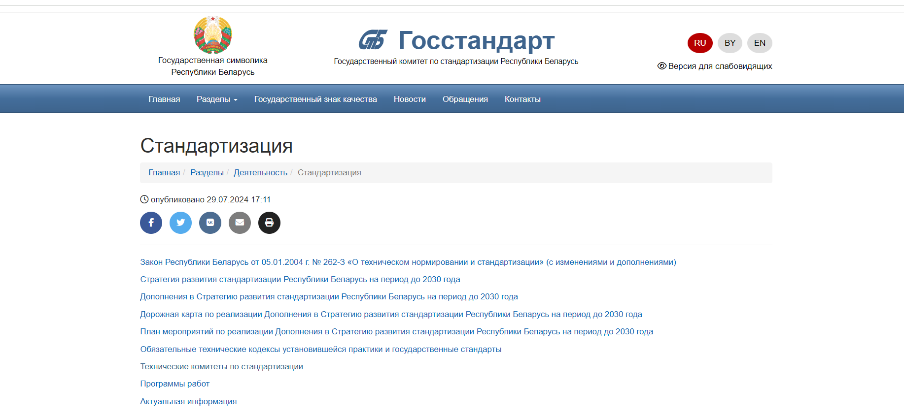
www.gosstandart.by

Slide 70
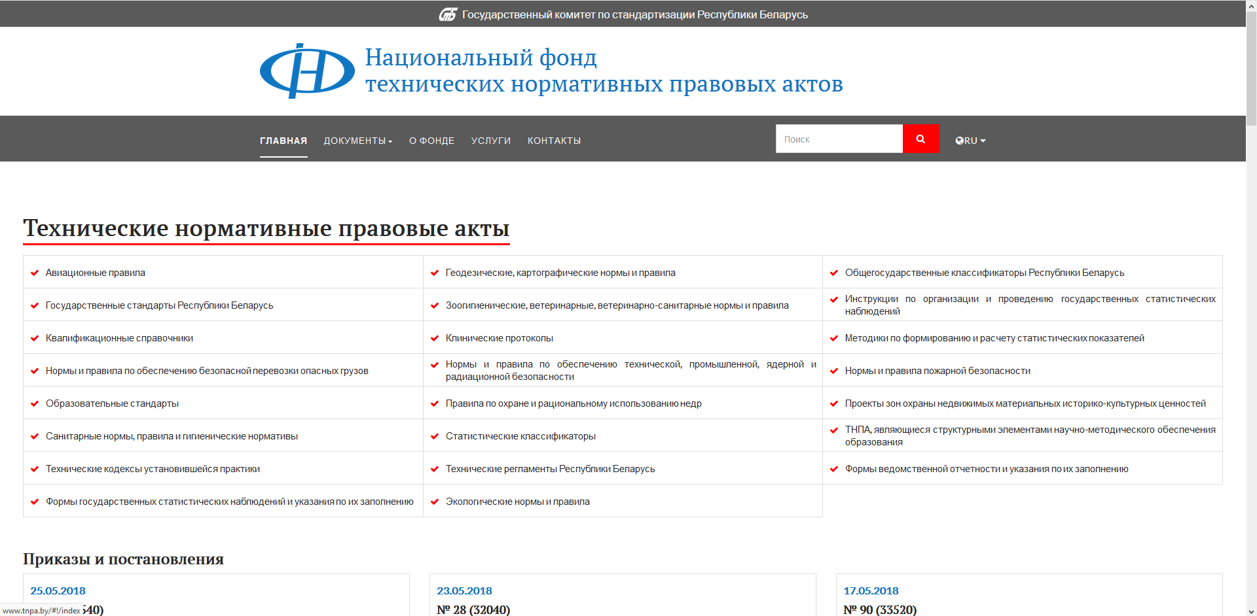
www.tnpa.by

Slide 71
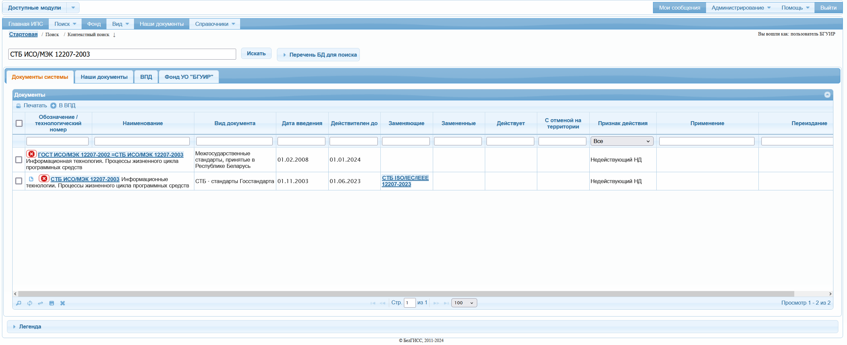
ИПС-стандарт

Slide 72
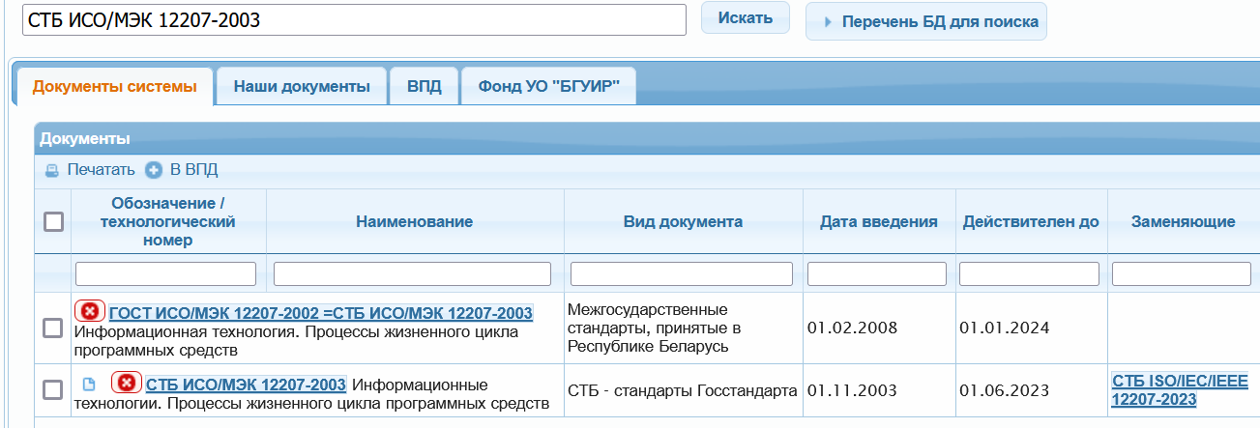
ИПС-стандарт

